Slide 1
스프링 부트

Slide 2
Spring Boot
복잡한 설정없이 빠르게 작성할 수 있는 기능을 제공한다
특징
스타터: 의존관계를 간단하게 정의하는 모듈
빌드도구: 버전해결등 개발을 효율적으로 해주는 플러그인
구성클래스: XML이 아닌 어노테이션이나 자바로 설정을 작성한다
자동구성: 기본구성이 적용되면 필요한 부분만 설정을 작성한다.
메인 애플리케이션 클래스: 내장된 톰캣을 실행한다.
설정파일: 속성을 외부파일에 정의할 수 있으며 동작사양을 쉽게 변경할 수 있다

Slide 3
Spring Boot
스타터: 일련의 의존관계를 세트로 정리하는 모듈
주요 스타터
spring-boot-starter : 스프링 부트의 코어. auto-configuration,logging, yaml 제공
spring-boot-starter-aop : 관점 지향 프로그래밍(AOP)을 위한 스타터 (AOP의 관해서는 따로 포스팅을 할 예정이다.)
spring-boot-starter-batch : 스프링 배치를 사용하는데 필요한 스타터
spring-boot-starter-data-jpa: 스프링 데이터 JPA와 하이버네이트를 사용하는 데 필요한 스타터
spring-boot-starter-data-rest : 스프링 데이터 저장소 방식에 맞춘 REST API를 제공하는 데 사용하는 스타터
spring-boot-starter-thymeleaf : 타임리프 템플릿 엔진을 사용하는 데 필요한 스타터
spring-boot-starter-jdbc : 톰캣 JDBC 커넥션 풀에 사용하는 스타터
spring-boot-starter-securiy : 각종 보안에 사용하는 스프링 시큐리티 스타터
spring-boot-starter-oauth2 : Oauth2 인증에 사용하는 스타터
spring-boot-starter-validation : 자바 빈 검증에 사용하는 스타터
spring-boot-starter-web : 웹을 만드는 데 사용하는 스타터(스프링 MVC, REST형, 임베디드 톰캣, 기타 라이브러리 포함)

Slide 4
SpringBoot 2 vs 3
SpringBoot3 최소요구사항
Java 17
Gradle 7.5
Groovy 4.0
Jakarta EE 9
Kotlin 1.6
Hibernate 6.1
Spring Framework 6
javax 패키지를 jakarta로

Slide 5
Spring Boot
빌드도구
아파치 메이븐이나 그레이들 권장
구성클래스
스프링부트는 자바기반 구성을 선호한다.
@Configuration 부여한 클래스로 구성하는 것을 선호한다.
@Configuration
public class ApplicationConfig implements WebMvcConfigurer{
}
@SpringBootApplication(scanBasePackages={"com.sample.web"}
public class Application{
public static void main(String[] args){
SpringApplication.run(Application.class, args);
}
}

Slide 6
Spring Boot
자동구성 : 기본동작을 설정한 것.
@EnableAutoConfiguration 이나 @SpringBootApplication 어노테이션 부여
비활성화방법
@EnableAutoConfiguration의 속성에 제외할 구성 클래스 지정
설정파일에 spring.autoconfigure.exclude속성
@Configuration
@EnableAutoConfiguration(exclude={DataSourceAutoConfiguration.class})
public class MyConfiguration{
}

Slide 7
Main class
package com.myproject;
import org.springframework.boot.SpringApplication;
import org.springframework.boot.autoconfigure.SpringBootApplication;
@SpringBootApplication
public class MyProjectMain {
public static void main(String[] args) {
SpringApplication.run(MyProjectMain.class, args);
}
}
@SpringBootApplication = @EnableAutoConfiguration + @ComponentScan + @SpringBootConfiguration
@EnableAutoConfiguration: 클래스 패스에 포함된 라이브러리를 검사하여 적절한 설정을 자동으로 활성화
@ComponentScan: SpringApplication.run 에 넘겨준 Main Configuration 클래스 이하 경로의 Component를 Scan
@SpringBootConfiguration: @Configuration 과 마찬가지로 설정이 기술되는 클래스라는 표기(Marker)

Slide 8
Spring Boot
설정파일 우선순위
현재폴더의 /config/application.properties
현재폴더 application.properties
클래스 경로의 /config/application.properties
클래스 경로의 루트 application.properties

Slide 9
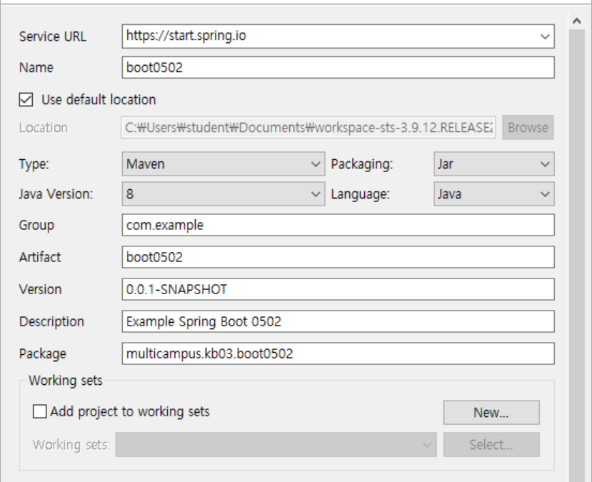
Spring Boot Project
File -> New ->
Spring Starter Project
Name: boot0502
Type: Maven
Java Version: 8
Group: multicampus.kb03
Artifact: boot0502
Description: 적당히

Slide 10
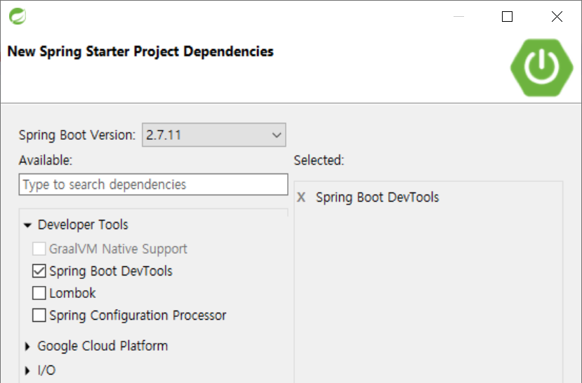
Spring Boot Version: 2.x
Spring Boot DevTools

Slide 11
빈 정의
package multicampus.kb03.boot0502.ifs;
public interface Greet {
public String greeting();
}
package multicampus.kb03.boot0502.ifs;
import org.springframework.stereotype.Component;
@Component
public class MorningGreet implements Greet{
@Override
public String greeting() {
return "Good Morning";
}
}

Slide 12
메인클래스
package multicampus.kb03.boot0502;
…
import multicampus.kb03.boot0502.ifs.Greet;
@SpringBootApplication
public class Boot0502Application {
public static void main(String[] args) {
SpringApplication.run(
Boot0502Application.class, args).getBean(
Boot0502Application.class).execute();
}
@Autowired
private Greet gr;
private void execute() {
System.out.println(gr.greeting());
}
}

Slide 13
테스트
Boot0502Application 클래스 실행
GoodMorning 출력
MorningGreet를 EveningGreet로 복사. "Good Evening"으로 수정
MorningGreet의 @Component 삭제
Boot0502Application 클래스 실행
Good Evening 출력

Slide 14
Spring JPA

Slide 15
ORM이란
ORM : Object Relational Mapping(객체와 RDBMS간 매핑)
객체가 테이블이 되도록 매핑해주는 프레임워크
프로그램의 복잡도를 줄이도 자바객체와 쿼리를 분리할수 있으며 트랜잭션 처리나 기타 DBMS 관련작업들을 좀더 편하게 처리하수있는 방법
SQL이 아닌 직관적인 코드(메서드)로 데이터를 조작할 수 있다.
JPA : java Persistence API(자바 ORM 기술에 대한 API 표준 명세)
ORM을 사용하기 위한 인터페이스를 모아둔 것
ORM에 대한 자바API규격. Hibernate, OpenJPA, EclipseLink, DataNucles, TopLink등이 JPA의 구현체이다.
Hibernate : JPA 구현체중 하나
JPA장점:
반복적인 CRUD SQL을 자동생성해준다
생산성이 뛰어나고 유지보수가 용이하다
DBMS에 대한 종속성이 줄어든다.
JPA단점:
규모가 크고 복잡한 쿼리를 사용해야 할 때 속도저하및 일관성이 무너질 수 있다.
학습비용이 비싸다.

Slide 16
Project 생성
File -> New ->
Spring Starter Project
Name: bootjpa0502
Type: Maven
Java Version: 8
Group: multicampus.kb03
Artifact: boot0502
Description: 적당히
의존성
Spring Boot DevTools
Spring Data JPA
Oracle Driver

Slide 17
작성내역
BBS 테이블
application.properties
Bbs.java
BbsCrudRepository
Main
DBMS 테이블과 클래스를 연결할때 @Entity를 선언한다. 클래스명이 케이블이름이지만
클래스명과 테이블명이 다르면 @TABLE(name="테이블명")으로 지정한다.
@Entity //javax.persistence
@TABLE(name="board") //테이블명과 클래스명이 다를 때
public class Bbs {
@Id //칼럼이 PK임을 지정
@SequenceGenerator(sequenceName = "bbs_SEQ", allocationSize = 1, name = "bbs_SEQ")
@GeneratedValue(strategy = GenerationType.SEQUENCE, generator = "bbs_SEQ")
private int no;
@Column(name="title")
private String title
private String writer, content;
private Date regdate;

Slide 18
엔티티 선언
@Entity : 테이블과 클래스간 매핑시 반드시 명시
name : 엔티티이름이 테이블명임. 클래스이름과 테이블명이 다르면 명시해야함
@Table : 엔티티와 매핑을 테이블명 지정. 기본이름은 엔티티명이 클래스명
name : 매핑할 테이블명.기본값은 엔티티명
catalog : 카탈로그기능이 있을 경우 명시
shema : 스키마 기능이 있을 경우 명시
기본키 생성 :
직접 할당할 경우 @Id 명시
자동생성일 경우 @Id @GeneratedValue 추가
IDENTITY : PK생성을 DBMS에 위임
SEQUENCE : DB시퀀스 사용하여 기본키 할당
TABLE : 키생성 테이블을 만들어서 사용
MySQL의 경우 AUTO_INCREMENT인 경우 PK값을 null주면 자동으로 증가값 채워짐
@Id
@GeneratedValue(strategy = GenerationType.IDENTITY)
Long id;

Slide 19
엔티티 선언
오라클인 경우 시쿼스를 이용하여 PK 생성
@SequenceGenerator(
name=“BOARD_SEQ_GEN”,
sequenceName=“BOARD_SEQ,//시퀀스이름
initialValue=1,//시작수
allocationSize=1) //증가수
@Id
@GeneratedValue(strategy=GenerationType.SEQUENCE, generator=“BOARD_SEQ_GEN”)
Long id;

Slide 20
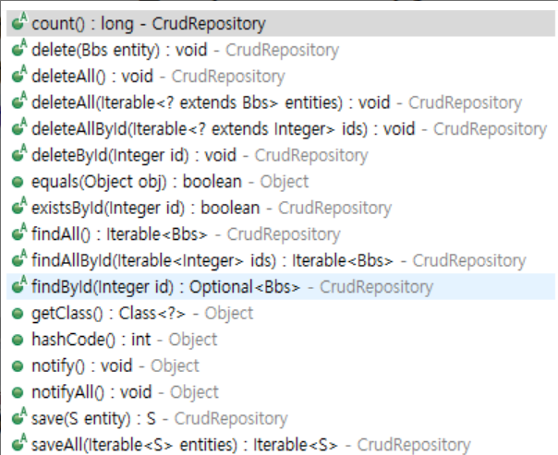
Repository
Repository
CrudRepository
-----------------
findOne(), findAll()
save(), update(), delete(),…
PagingAndSortingRepository
--------------------------------
findAll(Sort sort)
operation(Pageable pageable)
JpaRepository
--------------------------------
flush(), saveAndFlush(),
deleteInBatch(), getOne()

Slide 21
Repository 메서드
saveAll(…), save(E)
deleteAll(), delete(T)
List<E> findAll()
E findOne()
E findById()

Slide 22
Repository 선언
SQL실행은 미리 제공되는 Repository인터페이스를 상속받은 인터페이스를 생성하면서 @Repository 선언한다.
@Repository
public interface BbsCrudRepository extends JpaRepository<Bbs, Integer>{
}
jpa관련 설정 정보는 application.properties에서 선언한다
application.properties
spring.datasource.driver-class-name=oracle.jdbc.driver.OracleDriver
spring.datasource.url=jdbc:oracle:thin:@localhost:1521/XE
spring.datasource.username=spring
spring.datasource.password=spring
spring.jpa.database-platform=org.hibernate.dialect.OracleDialect
spring.jpa.show-sql=true
spring.jpa.properties.hibernate.format_sql=true

Slide 23
테스트 / DB확인
@SpringBootApplication
public class BootOrm05021Application {
public static void main(String[] args) {
ConfigurableApplicationContext context =
SpringApplication.run( BootOrm05021Application.class, args);
context.getBean( BootOrm05021Application.class).execute();
}
@Autowired // @Repository선언된 인터페이스를 자동주입하면 구현체가 자동 제공된다.
private BbsCrudRepository repository;
private void execute() {
Bbs bbs = new Bbs();
bbs.setTitle("111");
bbs.setWriter_id("user01");
bbs.setContent("content111");
bbs.setRegdate(new Date());
repository.save(bbs);
System.out.println("OK");
}

Slide 24
private void selectAll() {
long count = repository.count();
System.out.println("count="+count);
//no기준 내림차순
Iterable<Bbs> all = repository.findAll(Sort.by(Sort.Direction.DESC, "no"));
System.out.println("** 전체출력 **");
for (Bbs bbs : all) {
System.out.println(bbs);
}
}

Slide 25
페이징
PagingAndSortRepository 인터페이스는 CrudRepository 인터페이스를 상속 받아 CRUD 작업을 지원하며, 추가적으로 페이징과 정렬 기능을 제공한다
PageRequest 클래스는 Pageable 인터페이스의 구현체 중 하나
of() 메서드를 이용해야 한다.
of(int page, int size) : 페이지 번호와 페이지 크기를 인자로 받아 PageRequest 객체를 생성. 이 때, 정렬은 지정되지 않는다.
of(int page, int size, Sort sort) : 페이지 번호, 페이지 크기, 정렬 방향 및 정렬 속성을 인자로 받아 PageRequest 객체를 생성
of(int page, int size, Direction direction, String... properties) : 페이지 번호, 페이지 크기 및 정렬 관련 정보를 담고 있는 Sort 객체를 인자로 받아 PageRequest 객체를 생성
Pageable pageable = PageRequest.of(0, 10); : 1 페이지에 데이터를 10개씩 가져온다.
Page<Member> result = memberRepository.findAll(pageable); :

Slide 26
정렬
// id를 기준으로 역순 정렬
Sort sort1 = Sort.by("id").descending();
Pageable pageable = PageRequest.of(0, 10, sort1);
Page<Member> result = memberRepository.findAll(pageable);
여러 개 속성을 정렬기준으로 하려면 and를 이용한다.
Sort sort1 = Sort.by("id").descending();
Sort sort2 = Sort.by("name").ascending();
Sort sort1AndSort2 = sort1.and(sort2);

Slide 27
Spring MyBatis

Slide 28
의존성
Spring Boot DevTools
mybatis-spring-boot-starter -> MyBatis Framework 선택
Oracle Driver

Slide 29
엔터티 클래스
mybatis에서의 엔터티 클래스는 POJO로 만든다.
POJO : Plain Old Java Object. 아무것도 상속하거나 구현하지 않는 클래스. 이식성이 좋다.
package multicampus.kb03.boot_jpa0503.entity;
import java.util.Date;
public class Bbs {
private int no;
private String title, writer_id, content;
private Date regdate;
//getter, setter
//toString()
}

Slide 30
설정
application.properties
spring.datasource.driver-class-name=oracle.jdbc.driver.OracleDriver
spring.datasource.url=jdbc:oracle:thin:@localhost:1521/XE
spring.datasource.username=spring100
spring.datasource.password=spring
spring.jpa.database-platform=org.hibernate.dialect.OracleDialect
spring.jpa.show-sql=true
spring.jpa.properties.hibernate.format_sql=true

Slide 31
매퍼 인터페이스
package multicampus.kb03.boot_mybatis0503.mapper;
import java.util.List;
import org.apache.ibatis.annotations.*;
import multicampus.kb03.boot_jpa0503.entity.Bbs;
@Mapper
public interface BbsMapper {
@Select("Select * from BBs ORDER BY NO DESC")
List<Bbs> findAll();
@Insert("INSERT INTO BBS(no, title, writer_id, content, regdate) VALUES(BBS_SEQ.NEXTVAL,#{bbs.title}, #{bbs.writer_id}, #{bbs.content}, SYSDATE")
int save(@Param("bbs") final Bbs bbs);
}

Slide 32
@Mapper
@Mapper
Spring IoC 컨테이너에 서비스 Bean으로 등록
해당 인터페이스에 등록된 SQL Annotation을 토대로 실제 SQL문을 실행시켜 준다.
3이상 버전부터 mapper.xml 대신 interface 클래스의 Annotation을 통해 SQL을 사용할 수 있다.
원래는 xml에서 mybatis 코드를 작성하지만 3이상 버전부터 @Select, @Insert 등의 어노테이션이 추가되었기 때문에 바로 쿼리를 작성하여 사용할 있다. 그리고 findByUserIdx에서 처럼 동적바인딩을 하고 싶다면 #{ }를 이용하면 된다. 그리고 매개변수를 받아올 때는 @Param(" ")을 통해서 값을 명시한다.

Slide 33
Main
@SpringBootApplication
public class BootMybatis0503Application {
public static void main(String[] args) {
ConfigurableApplicationContext context = SpringApplication.run(BootMybatis0503Application.class, args);
context.getBean(BootMybatis0503Application.class).execute();
}
@Autowired
private BbsMapper mapper;
private void execute() {
List<Bbs> all = mapper.findAll();
System.out.println(all);
}
}

Slide 34
Main
@SpringBootApplication
public class BootMybatis0503Application {
public static void main(String[] args) {
ConfigurableApplicationContext context = SpringApplication.run(BootMybatis0503Application.class, args);
context.getBean(BootMybatis0503Application.class).execute();
}
@Autowired
private BbsMapper mapper;
private void execute() {
insert();
}
private void insert() {
Bbs bbs = new Bbs();
bbs.setTitle("boot mybatis 테스트");
bbs.setWriter_id("user01");
bbs.setContent("boot mybatis 테스트중입니다");
mapper.save(bbs);
}}

Slide 35
Mapper인터페이스에서 SQL을 분리하기
Mapper인터페이스에서 @Select,@Insert등의 annotation을 제거
Mapper인터페이스와 같은 폴더에 동일한 이름의 xml을 생성
package multicampus.kb03.mybatis_01.mapper;
import java.util.List;
import org.apache.ibatis.annotations.Mapper;
import org.apache.ibatis.annotations.Param;
import multicampus.kb03.mybatis_01.entity.Bbs;
@Mapper
public interface BbsMapper {
List<Bbs> findAll();
Bbs findOne(@Param("no") int no);
int save(@Param("bbs") Bbs bbs );
}

Slide 36
Mapper인터페이스에서 SQL을 분리하기
XML파일의 namespace는 Mapper인터페이스와 동일한 전체경로를 입력해야함.
태그의 id는 Mapper인터페이스의 메서드와 동일해야 함.
테스트 코드는 동일하게 실행 함.
<?xml version="1.0" encoding="UTF-8"?>
<!DOCTYPE mapper PUBLIC "//mybatis.org/DTD Mapper 3.0//EN" "http://mybatis.org/dtd/mybatis-3-mapper.dtd" >
<mapper namespace="multicampus.kb03.mybatis_01.mapper.BbsMapper">
<select id="findAll"
resultType="multicampus.kb03.mybatis_01.entity.Bbs">
select * from Bbs
</select>
<select id="findOne"
resultType="multicampus.kb03.mybatis_01.entity.Bbs">
select * from Bbs WHERE no = #{no}
</select>
</mapper>

Slide 37
Spring Boot Web

Slide 38
프로젝트 생성
Spring Boot Web은 jsp 지원하지 않음. 반드시 jstl와 jasper를 추가해야 함.
prefix와 suffix를 추가할 수 있음.
종속성
Spring Boot DevTools
Spring Web
javax.servlet / jstl
org.apache.tomcat.embed / tomcat-embed-jasper
application.properties
spring.datasource.driver-class-name=oracle.jdbc.driver.OracleDriver
spring.datasource.url=jdbc:oracle:thin:@localhost:1521/XE
spring.datasource.username=spring100
spring.datasource.password=spring
spring.jpa.database-platform=org.hibernate.dialect.OracleDialect
spring.jpa.show-sql=true
spring.jpa.properties.hibernate.format_sql=true
spring.mvc.view.prefix=/WEB-INF/jsp/
spring.mvc.view.suffix=.jsp

Slide 39
프로젝트 생성
pom.xml에 jstl 종속성 추가
<!-- jstl -->
<dependency>
<groupId>javax.servlet</groupId>
<artifactId>jstl</artifactId>
</dependency>
<!-- tomcat-embed-jasper -->
<dependency>
<groupId>org.apache.tomcat.embed</groupId>
<artifactId>tomcat-embed-jasper</artifactId>
</dependency>

Slide 40
컨트롤러
package multicampus.kb03.boot_web0503.controller;
import org.springframework.stereotype.Controller;
import org.springframework.web.bind.annotation.GetMapping;
@Controller
public class MyController {
@GetMapping("/hello")
public String hello() {
return "hello";
}
}

Slide 41
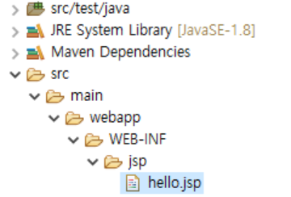
뷰생성(jsp)
src/main 까지만 만들어져 있슴
이하 webapp/WEB-INF/jsp 까지의 폴더를 만들어야 함
<%@ page language="java" contentType="text/html; charset=UTF-8"
pageEncoding="UTF-8"%>
<!DOCTYPE html>
<html>
<head>
<meta charset="UTF-8">
<title>hello.jsp</title>
</head>
<body>
<h1>Hello</h1>
</body>
</html>

Slide 42
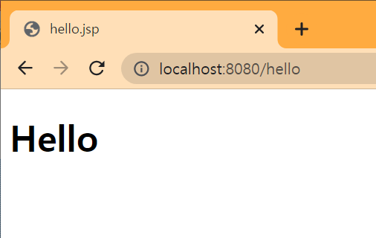
테스트
main()이 있는 클래스를 실행함.
브라우저를 따로 실행시켜 아래주소를 접근한다.
이전에 실습할 때 부여하던 프로젝트명이 중간에 들어가지 않는다.

Slide 43
Spring Boot Web + MyBatis

Slide 44
의존성
pom.xml에 추가
<dependency>
<groupId>org.mybatis.spring.boot</groupId>
<artifactId>mybatis-spring-boot-starter</artifactId>
<version>2.3.0</version>
</dependency>
<dependency>
<groupId>com.oracle.database.jdbc</groupId>
<artifactId>ojdbc8</artifactId>
<scope>runtime</scope>
</dependency>

Slide 45
설정
application.properties 추가
spring.datasource.driver-class-name=oracle.jdbc.driver.OracleDriver
spring.datasource.url=jdbc:oracle:thin:@localhost:1521/XE
spring.datasource.username=spring100
spring.datasource.password=spring
spring.jpa.show-sql=true
spring.jpa.properties.hibernate.format_sql=true

Slide 46
엔터티
package multicampus.kb03.boot_web_0504.entity;
import java.util.Date;
public class Bbs {
private int no;
private String title, writer_id, content;
private Date regdate;
….
}

Slide 47
매퍼
package multicampus.kb03.boot_web_0504.mapper;
import java.util.List;
import org.apache.ibatis.annotations.*;
import multicampus.kb03.boot_web_0504.entity.Bbs;
@Mapper
public interface BbsMapper {
@Select("Select * FROM bbs ORDER BY no DESC")
List<Bbs> findAll();
@Insert("INSERT INTO BBS(no, title, writer_id, content, regdate) VALUES(BBS_SEQ.NEXTVAL, #{bbs.title}, #{bbs.writer_id}, #{bbs.content}, SYSDATE )")
int save(@Param("bbs") Bbs bbs );
}

Slide 48
컨트롤러
package multicampus.kb03.boot_web_0504.controller;
import multicampus.kb03.boot_web_0504.mapper.BbsMapper;
….
@Controller
public class MyController {
@Autowired
private BbsMapper mapper;
@GetMapping("/hello")
public String hello(Model model) {
model.addAttribute("msg", "반갑습니다");
model.addAttribute("bbs_list",mapper.findAll());
return "hello";
}
}

Slide 49
뷰
<%@ page language="java" contentType="text/html; charset=UTF-8"
pageEncoding="UTF-8"%>
<%@ taglib uri="http://java.sun.com/jsp/jstl/core" prefix="c" %>
<!DOCTYPE html>
<html>
<head>
<meta charset="UTF-8">
<title>Hello</title>
</head>
<body>
<h1>Hello</h1>
<h3>msg : ${msg}</h3>
<p>Count : ${bbs_list.size()}</p>
<ul>
<c:forEach items="${bbs_list}" var="bbs">
<li>${bbs.no} / ${bbs.title} /
</c:forEach>
</ul>
</body>
</html>

Slide 50
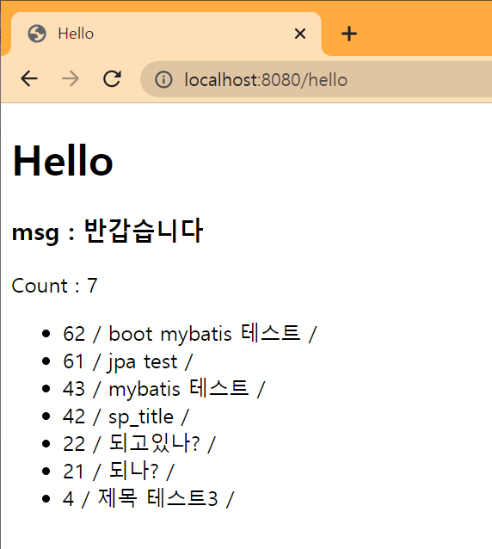
테스트

